Slide 1
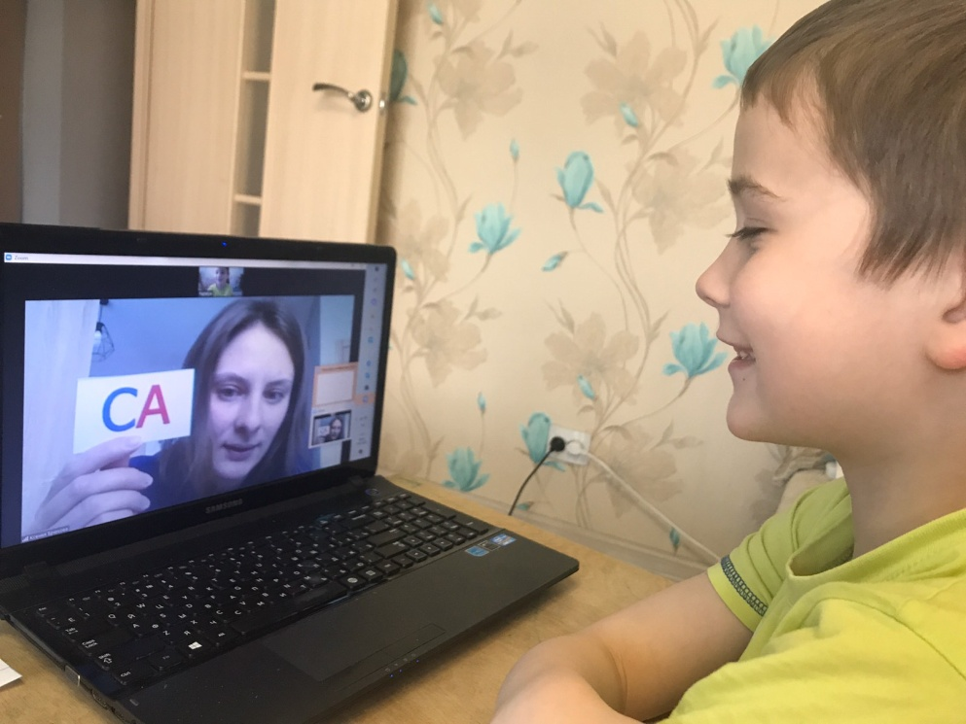
«Организация дистанционного обучения для детей с интеллектуальными нарушениями»
МУНИЦИПАЛЬНОЕ БЮДЖЕТНОЕ ОБЩЕОБРАЗОВАТЕЛЬНОЕ УЧРЕЖДЕНИЕ «СРЕДНЯЯ ОБЩЕОБРАЗОВАТЕЛЬНАЯ ШКОЛА №109 ГОРОДА ЧЕЛЯБИНСКА»

Slide 2
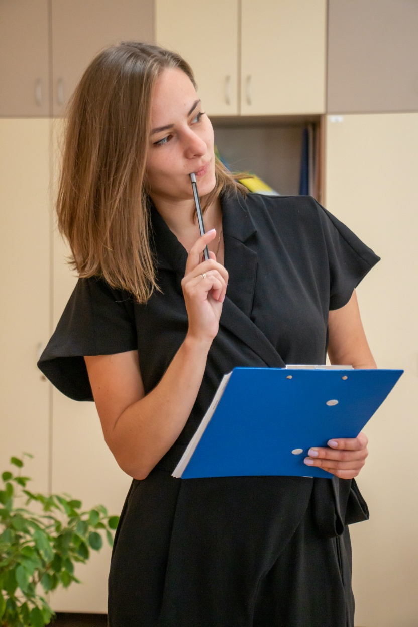
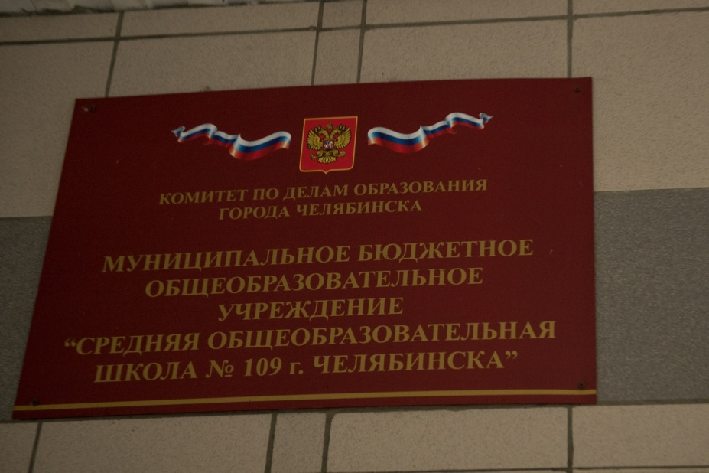
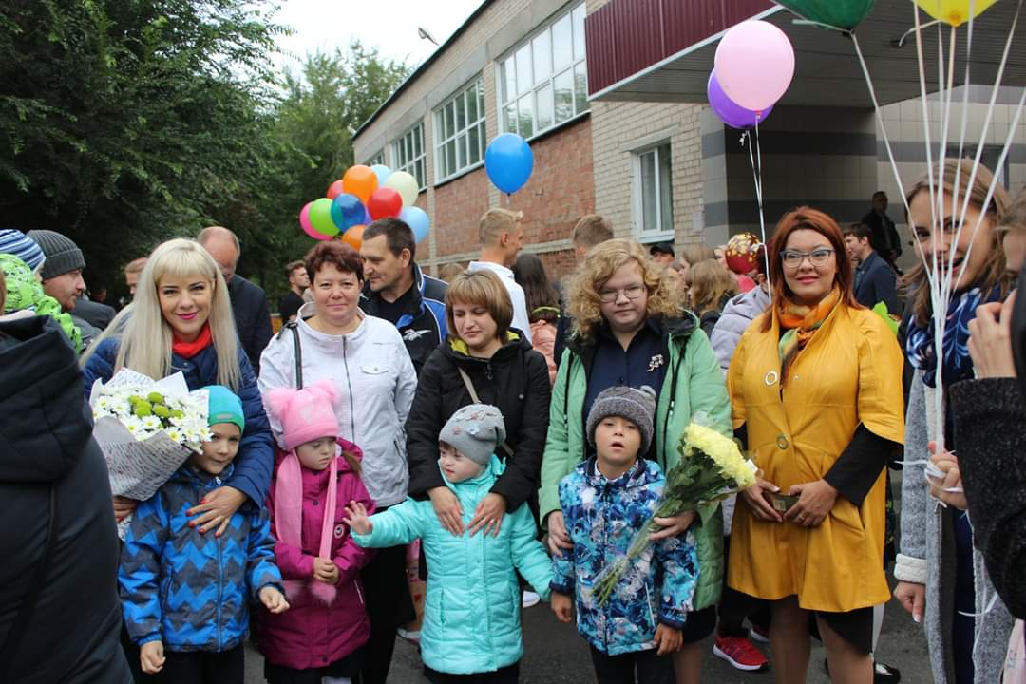
Брюхова Ксения Борисовна учитель ресурсного класса, педагог-психолог, поведенческий терапист
1 сентября 2019 года на базе МБОУ «СОШ №109 г. Челябинска» начал работу ресурсный класс.
В него были зачислены 4 ребенка: 3 из которых с синдромом Дауна, 1 с РАС.

Slide 3
Общее количество индивидуальных занятий в режиме дистанционного обучения
 | Дистант (4 четверть) | Всего за год
Екатерина А. | 140/0 | 409/76
Лев К. | 140/0 | 428/71
Иван С. | 140/0 | 461/71
Мария У. | 132/0 | 342/50
Итого: | 552/0 | 1640/76

Slide 4
Принципы организации обучения с использованием дистанционных технологий
Планирование работы с учетом методических рекомендаций по работе с детьми с ОВЗ /https://ikp-rao.ru/distancionnoe-obuchenie-detej-s-ovz
Уточнение у родителей возможностей создания образовательной среды в домашних условиях
Составление расписания
Подготовка адаптированного материала

Slide 5
Пример расписания
Речь и альтернативная коммуникация: Тема: «Буква М. Закрепление пройденных графем»
Окружающий социальный мир: Тема: «Одеваемся по погоде»
Музыка и движение. Тема: «Дом, который звучит»
Коррекционно – развивающие занятия (учитель – дефектолог) Тема: «Пространственные представления» (1й уровень формирования понятий «право – лево»)
Русский язык Тема: «Буквы и слоги»
Математика Тема: «Закрепление материала по теме: решение задач»
Речевая практика Тема: «Поздравляем с Днем Рождения»
Психокоррекционные занятия (педагог – психолог) Тема: Кинезиологические упражнения

Slide 6
Особенности представления учебного материала
Пример урока по математике для ученика с РАС (вариант 8.3)

Slide 7


Сначала - потом

Slide 8
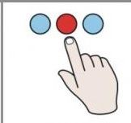
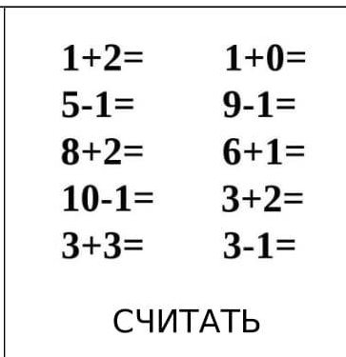
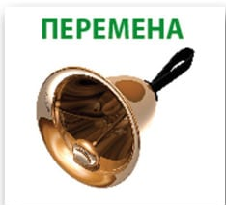
Сегодня мы будем:

Slide 9
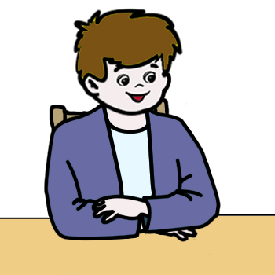

Правила поведения на уроке:

Slide 10


3
1
=

Slide 11
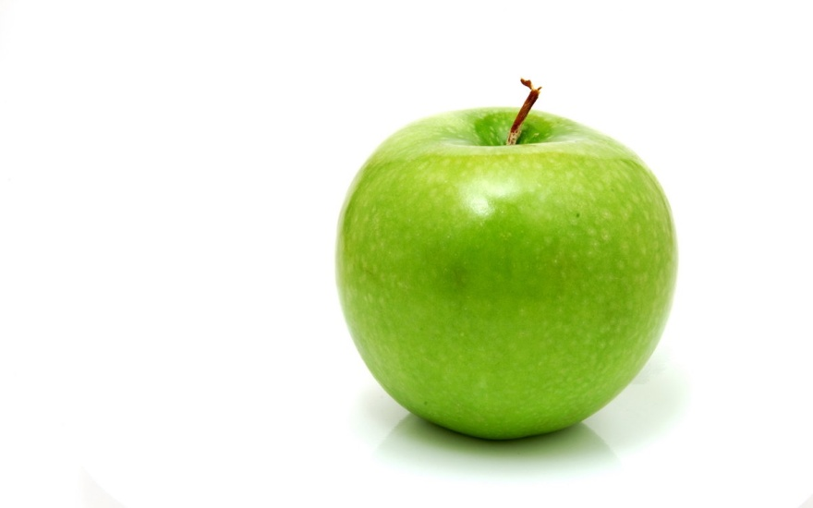
2
4
=

Slide 12

Молодец!

Slide 14
Особенности представления учебного материала
Пример урока по русскому языку для ученика с УО (вариант 1)

Slide 15
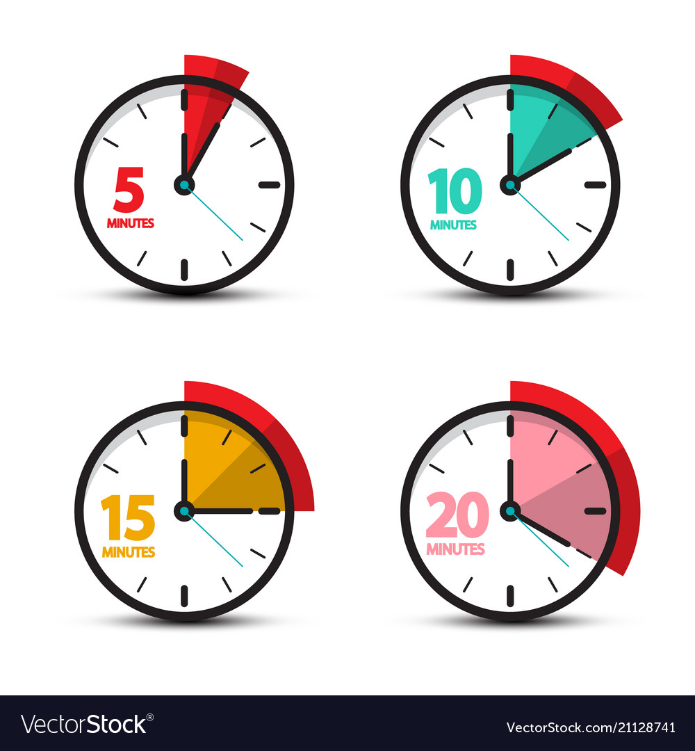
Гласная или согласная?
СОгласные
гласные
А
В
Ж
Ё
Э
Д
М
Ю
Ь

Slide 16

Сколько слогов?
РЫБА

Slide 17

Сколько слогов?
СОЛНЫШКО

Slide 18
Собери слово.
ва
ва
со
за
во
сы
ча
да

Slide 19
Особенности представления учебного материала
Пример урока по окружающему социальному миру для ученика с УО (вариант 2)

Slide 20

Видеофрагмент

Slide 21
Спасибо за внимание!

